Slide 1
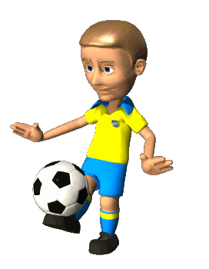
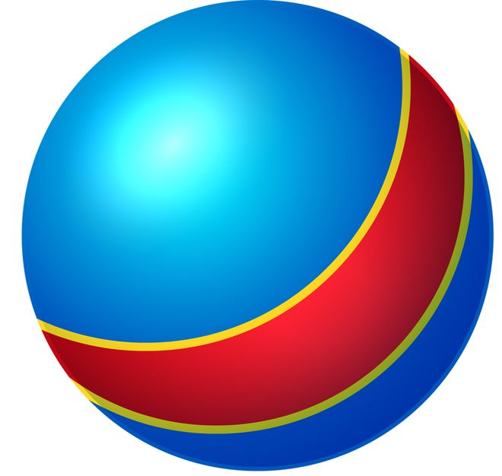
F I Z I K A
7- sinf
MAVZU: NYUTONNING
IKKINCHI QONUNI

Slide 2
JISMLARNING O‘ZARO TA’SIRI
s = $\frac{{at}^{2}}{2}$
$a$= $\frac{2s}{t^{2}}$

Slide 3
1-TAJRIBA

Slide 4
1-TAJRIBA
s = $\frac{{at}^{2}}{2}$
$a$= $\frac{2s}{t^{2}}$
$a_{1}$ $≈0,1$ $\frac{m}{s^{2}}$
Pallachaga yuk qo‘yib, aravachani ushlab turganda $F_{1}$= 0,1 N bo‘lsa, aravachani qo‘yib yuborganda, s = 1 m masofani
$t_{1}$= 4,5 s da bosib o‘tsin.

Slide 5
1-TAJRIBA
$a$= $\frac{2s}{t^{2}}$
$a_{2}$ $≈0,2$ $\frac{m}{s^{2}}$
2. Pallachadagi yuk massasini oshirib, $F_{2}$= 0,2 N qilib olaylik. U holda aravacha 1 m masofani 3 s da bosib o‘tganligi ma’lum bo‘ladi.

Slide 6
1-TAJRIBA
$a$= $\frac{2s}{t^{2}}$
$a_{3}$ $≈0,3$ $\frac{m}{s^{2}}$
3. Pallachadagi yuk massasini oshirib, $F_{3}$= 0,3 N bo‘lganda, aravacha 1 m masofani 2,5 s da bosib o‘tganligi ma’lum bo‘ladi.

Slide 7
X U L O S A
$$a \sim F$$
Bundan ko‘rinib turibtiki, aravachaga ta’sir etayotgan F kuch necha marta ortsa, aravacha olgan $a$ tezlanish ham shuncha marta ortadi.

Slide 8
2-TAJRIBA
Tezlanishning kuchga bog‘liqligi.
$a_{1}$ $<a_{2}$

Slide 9
JISMLARNING O‘ZARO TA’SIRI
Tezlanishning massaga bog‘liqligi.
$m_{1}$ $=1 kg$
s $=1 m,$
$t_{1}$ $=4,5 s$
$a_{1}$ $≈0,1$ $\frac{m}{s^{2}}$
$m_{2}$ $=2 kg$
s $=1 m,$
$t_{2}$ $=6,5 s$
$a_{2}$ $≈0,05$ $\frac{m}{s^{2}}$

Slide 10
JISMLARNING O‘ZARO TA’SIRI
Tezlanishning massaga bog‘liqligi.
$a_{1}$ $≈0,1$ $\frac{m}{s^{2}}$
$a_{2}$ $≈0,05$ $\frac{m}{s^{2}}$
$a_{2}$ $<a_{1}$

Slide 11
Tezlanish, kuch va massa orasidagi munosabat
Bir xil kuch ta’sirida jismlarning oladigan tezlanishlari ularning massasiga teskari proporsional ekan.
$a \sim$ $\frac{1}{m}$
$$a \sim F$$

Slide 12
NYUTONNING IKKINCHI QONUNI FORMULASI
F = $m$ $a$
$a$= $\frac{F}{m}$
$m$= $\frac{F}{a}$

Slide 13
NYUTONNING IKKINCHI QONUNIGA TA’RIF
1 N – bu 1 kg massali jismga 1 $\frac{m}{s^{2}}$ tezlanish beradigan kuchdir.
$\vec{a}$= $\frac{\vec{F}}{m}$

Slide 14
NYUTONNING IKKINCHI QONUNI

Slide 15
MASALALAR YECHISH
1. Massasi 50 g bo‘lgan xokkey shaybasi muz ustida turibdi. Agar xokkeychi unga 100 N kuch bilan zarb bersa, shayba qanday tezlanish oladi?

Slide 16
Mustaqil bajarish uchun topshiriqlar:
Mavzu oxiridagi savollarga javob yozing.
1 va 2- tajribalar asosida aravacha tezlanishini topib, darslikda berilgan jadvalni to‘ldiring va xulosa chiqaring.

